Slide 1
Новогодние винтажные открытки
Муниципальное бюджетное образовательное учреждение дополнительного образования детей ЦДОД
г.Прокопьевск
Автор: Сухорукова Валентина Леонидовна,
педагог дополнительного образования

Slide 2
Новогодние винтажные открытки
В России открытки (открытые письма) были введены в обращение 1 января 1872 года. Тогда они еще были без иллюстраций.
С одной стороны открытки писался адрес и наклеивалась марка, а другой - письменное сообщение. На этой же стороне размещалась и забавная надпись: "Почтовое управление за содержание письма не отвечает".

Slide 3
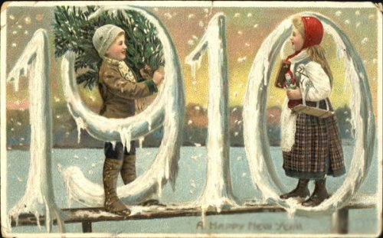
Новогодние винтажные открытки
РОССИЙСКИЕ ДОРЕВОЛюЦИОННЫЕ
ПОЗДРАВИТЕЛЬНЫЕ ОТКРЫТКИ "С НОВЫМ ГОДОМ!"

Slide 4
Новогодние винтажные открытки
По одной из версий, первым создал русскую новогоднюю открытку художник Николай Каразин, и произошло это в 1901 году. По другой версии, это случилось только в 1912 году, и отцом русской новогодней открытки был библиотекарь Петербургской академии художеств Федор Беренштам. В России большое внимание уделялось стилю открытки – частные были исполнены с давлением, золотом или блестящей крошкой. А деловые поздравительные открытки выполнялись в более строгом и простом стиле.

Slide 5
Новогодние винтажные открытки
РОССИЙСКИЕ ДОРЕВОЛюЦИОННЫЕ
ПОЗДРАВИТЕЛЬНЫЕ ОТКРЫТКИ "С НОВЫМ ГОДОМ!"
Как не странно, но никакого Деда Мороза до революции не было, и больше того, в России даже отсутствовал развитый культ Санта Клауса, столь милого европейскому сердцу: об этом свидетельствуют открытки той поры

Slide 6
Новогодние винтажные открытки

Slide 7
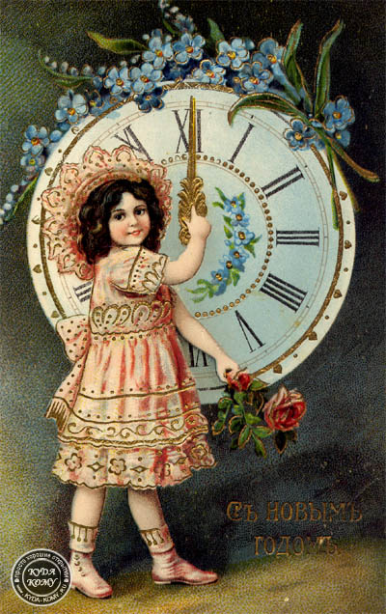
Новогодние винтажные открытки

Slide 8
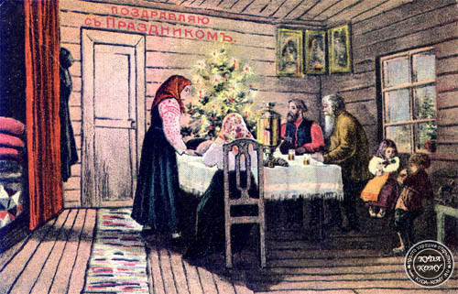
Новогодние винтажные открытки

Slide 9
Новогодние винтажные открытки

Slide 10
Новогодние винтажные открытки

Slide 11
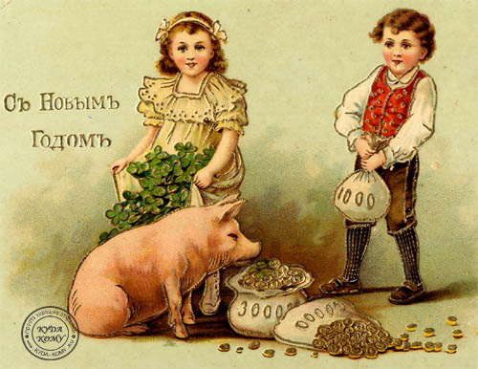
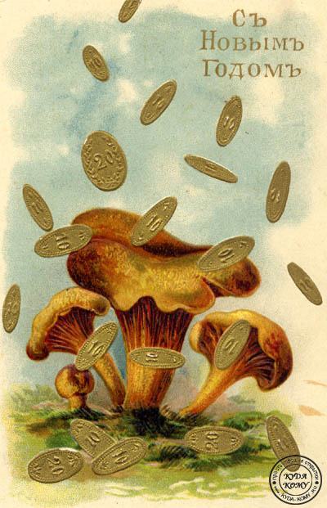
Новогодние винтажные открытки

Slide 12
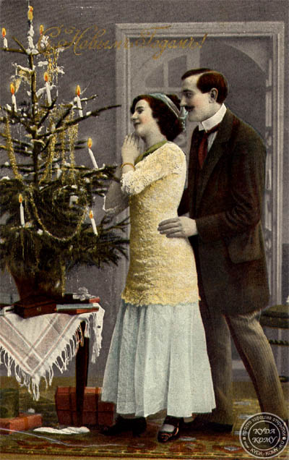
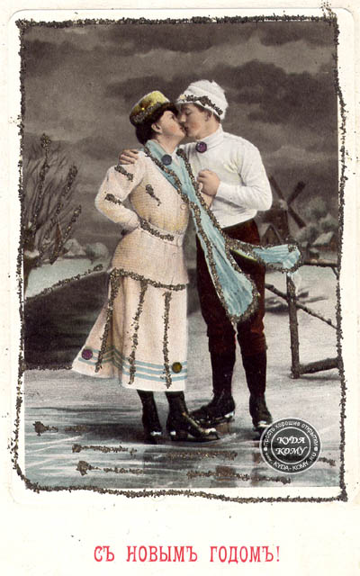
Новогодние винтажные открытки

Slide 13
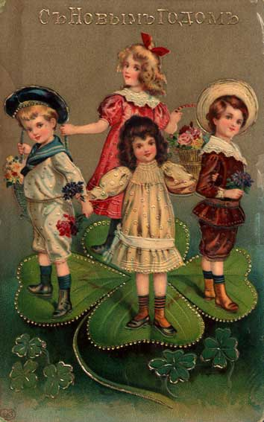
Новогодние винтажные открытки

Slide 14
Новогодние винтажные открытки

Slide 15
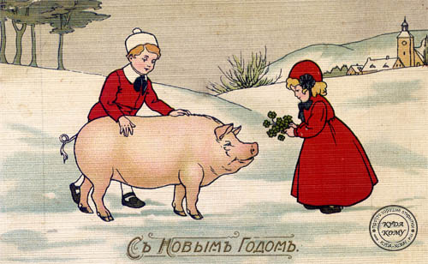
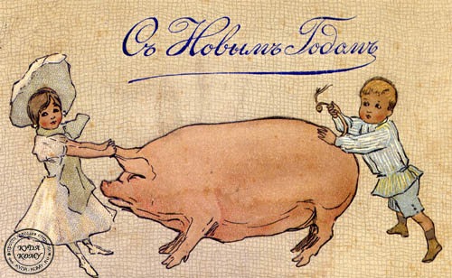
Новогодние винтажные открытки

Slide 16
Новогодние винтажные открытки

Slide 17
Новогодние винтажные открытки

Slide 18
Новогодние винтажные открытки
Большевики, имевшие свой пунктик — богоборчество, сначала запретили Рождественскую ёлку, а потом и Новый год призывали отмечать тихо и не заметно, преимущественно трудовыми успехами. Но вот в декабре 1936 года подули новые ветры: в газете «Правда» появилась статья Павла Постышева «Давайте устроим детям хорошую Новогоднюю ёлку».

Slide 19
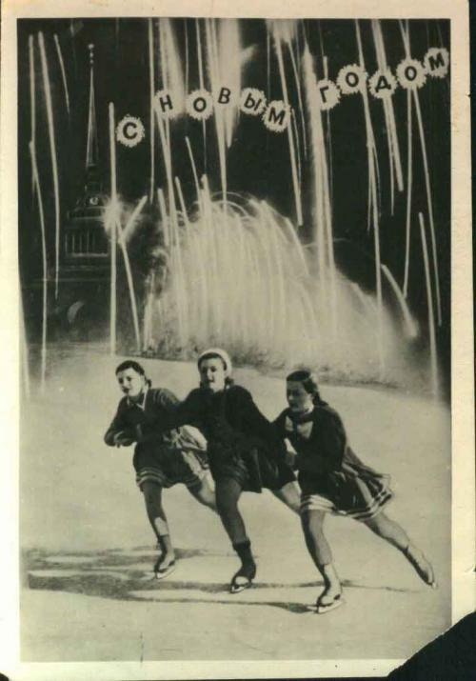
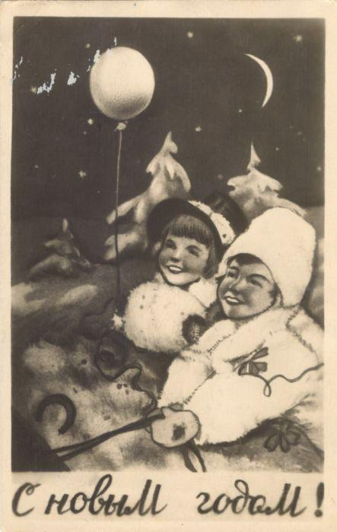
Новогодние винтажные открытки

Slide 20
Новогодние винтажные открытки
И приняв под козырёк, на радость детям, наступающий 1937-й год, а за ним и все следующие Новогодние праздники, в школах встретили с ёлкой… Сценаристы бросились писать сюжеты, нащупывая главного героя, и ко встрече 1938-го он, наконец, появился — Дед Мороз. Только странный то был дед: ребятишки шарахались от него, плакали и ни за что не хотели брать подарков… Во-первых, он был в новинку, и дети не знали кто стоит перед ними, во-вторых появился он в качестве «незаконнорожденного сына» Некрасова, написавшего в своё время поэму «Мороз Красный нос». Там это грозный старик, и таковым его пытались играть переодетые актёры. Детки жались к мамам, и тогда родилась идея посредника: им и стала Снегурочка, внучка сурового деда, обычно переодетая девочка, которую никто не боялся…

Slide 21
Новогодние винтажные открытки

Slide 22
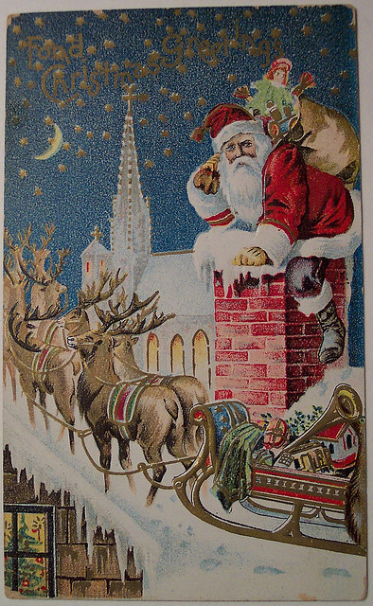
Новогодние винтажные открытки

Slide 23
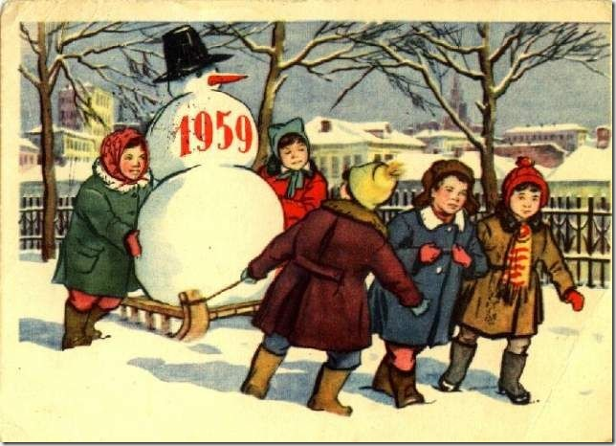
Новогодние винтажные открытки

Slide 24
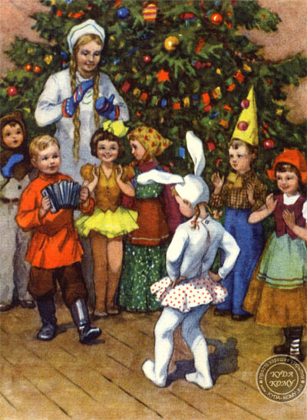
Новогодние винтажные открытки

Slide 25
Новогодние винтажные открытки

Slide 26
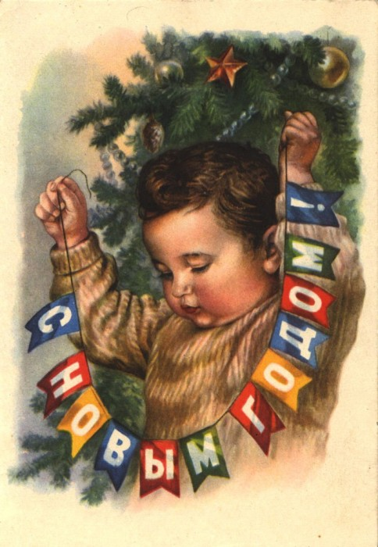
Новогодние винтажные открытки

Slide 27
Новогодние винтажные открытки
Советские новогодние открытки с времен Второй мировой войны

Slide 28
Новогодние винтажные открытки
В исполнении военной открытки был один призыв – «С Новым годом, товарищи бойцы, командиры и политработники! Во имя Родины вперед, на полный разгром врага!» Эта открытка была выпущена в Москве в 1941 году. Качеством открытки времен войны не блистали. Чтобы быстрее их напечатать, художники стремились к сравнительно простым приемам исполнения.

Slide 29
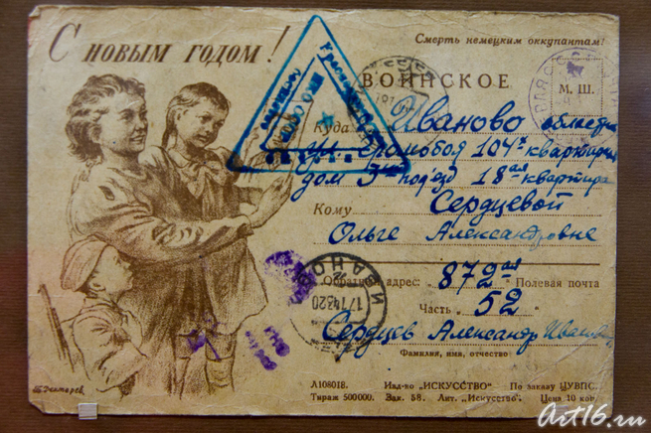
Новогодние винтажные открытки

Slide 30
Новогодние винтажные открытки

Slide 31
Новогодние винтажные открытки

Slide 32
Новогодние винтажные открытки
В конце войны в страну хлынул поток великолепных зарубежных новогодних открыток – солдаты и офицеры посылали их из освобожденных стран Европы. Чтобы противопоставить потоку «буржуазной продукции» что-то свое, стремительно начинает развиваться производство новогодних открыток.

Slide 33
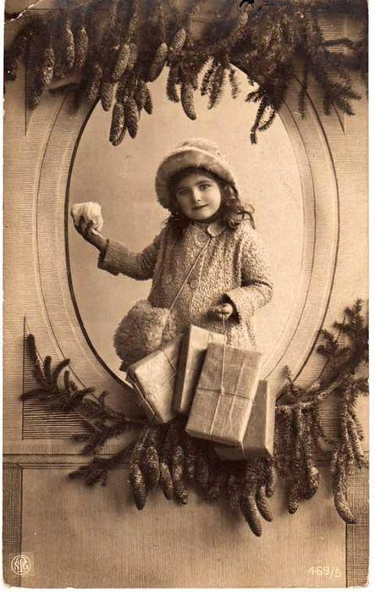
Новогодние винтажные открытки

Slide 34
Новогодние винтажные открытки
Советские открытки времен 50-60 годов

Slide 35
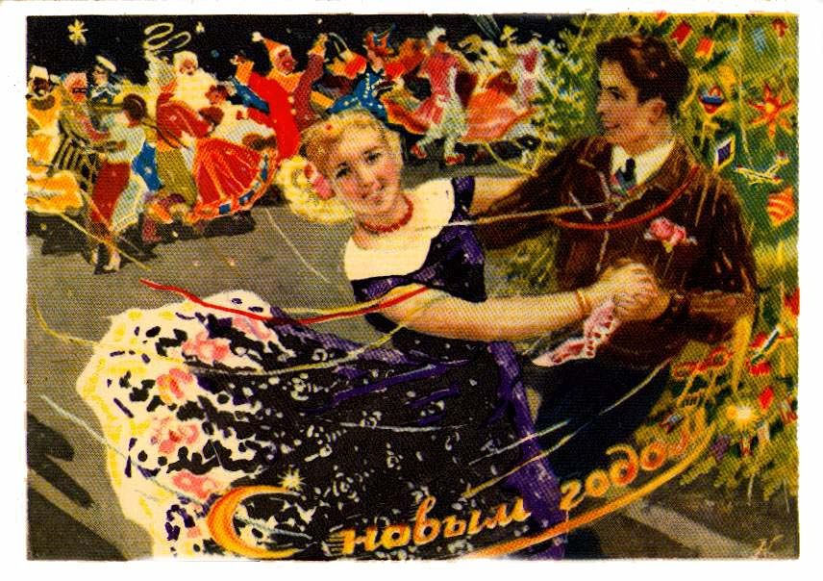
Новогодние винтажные открытки

Slide 36
Новогодние винтажные открытки

Slide 37
Новогодние винтажные открытки

Slide 38
Новогодние винтажные открытки

Slide 39
Новогодние винтажные открытки

Slide 40
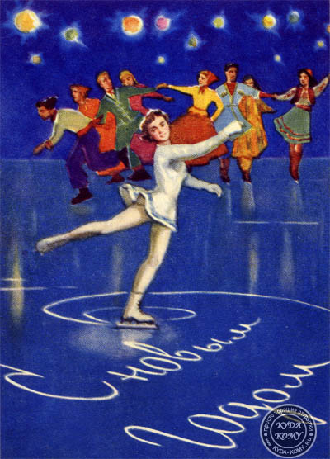
Новогодние винтажные открытки

Slide 41
Новогодние винтажные открытки

Slide 42
Презентацию выполнила Сухорукова Валентина Леонидовна, педагог дополнительного образования МБОУ ДОД ЦДОД
Г.Прокопьевск.
Использован материал с интернета

